Slide 1
Software Testing Techniques -- 软件测试技术
刘超
北京航空航天大学软件工程研究所
2016年12月

Slide 2
软件的评价？
能力（C）：满足用户需求的程度
功能性、非功能性
质量（Q）：实现的程度，或者说，缺陷及其影响程度
总缺陷（发现的 + 未发现的）：发现缺陷
用户（U）：价值
创造价值
在用规模
满意度
风险（损失）
其他（O）：价格等
软件测试

Slide 3
软件测试的目的
证明程序的正确性 -- 除非仅处理有限种情况
检查系统是否满足需求 -- 期望目标
发现程序错误 -- 直接目标

Slide 4
软件测试的重要性
软件质量的重要性 -- 不言而喻
软件质量保证的难度 -- 众所周知
现实问题 工程问题 理论问题
保证和提高软件质量 -- 两种途径
尽量在开发期间减少错误
通过分析和测试发现和纠正错误
错误
好的开发方法和技术 -- 关键
测试 -- 不可缺少
开发过程

Slide 5
软件测试的重要性
软件测试是保证软件质量和可靠性的关键技术手段
在软件开发的瀑布模型中，软件测试被视为是紧随代码实现之后、揭示软件中的错误、保证和提高软件质量的重要阶段
在其它各种软件工程开发模型中，如快速原型、螺旋模型、以及面向对象的软件开发模型等，也都明确确认了软件测试的重要性和不可取代的地位。

Slide 6
测试用例
发现错误可能性大的输入数据/操作
结果是可判定的
测试的执行过程和结果是可再现的
一个好的测试用例在于能够发现至今尚未发现的错误
一个成功的测试是发现了至今为发现的错误的测试

Slide 7
测试的手段
静态分析
人工走查
逆向分析
如：引用分析、算法分析等
动态执行
功能测试（黑盒测试）
等价类、因果图、边界、强度等
结构测试（白盒测试）
语句测试、分支测试、条件测试、路径测试等
“半结构”测试（灰盒测试）
网络应用、分布式系统
外部特性 + 子系统（构件）之间的接口、通信、状态

Slide 8
功能测试
产生
测试用例
需求说明
被测程序
比较
输出
测试结果

Slide 9
黑盒测试 -- 基本测试策略
正常情况
非正常情况
边界情况
非法情况
极端情况(强度测试)
性能测试
兼容性 用户友好性 ...
测试准则: 何时结束? 覆盖度?
等价类划分
因果图:
例: 命令行 cmdname arg1 arg2 ...

Slide 10
结构测试-程序的内部逻辑
分析
测试用例
源程序
被测程序
覆盖情况分析
执行路径

Slide 11
白盒子测试
静态分析
控制流分析
模块调用/被调用关系
模块控制流程图
数据流分析
变量的定义 赋值与引用情况
复杂度分析
圈复杂度(Cyclematic Complexity,McCabe)
科学复杂度(Science Complexity,Halstead)
源代码走查(Walkthrough/Inspection)

Slide 12
白盒子方法：动态测试
运行程序，并覆盖程序中的基本控制结构
测试覆盖准则
SC1:语句覆盖测试
SC2:分支覆盖测试
其它:
逻辑路径:循环--进入/不进入循环体
条件覆盖
if( x != 0 )/* 错! 应为 x==0 */
x = 1;
z = y/x;
while( i < n )
s += a[ i ];
if( x>0 && y > 0 || x<0 && y<0 )
z = x * y;
else
z = - x * y;

Slide 13
测试用例设计
语句/分支覆盖测试
输入参数的测试数据
期望结果
支撑程序：驱动函数和桩函数
测试用例简表
测试用例 | 测试数据 |  |  | 支撑程序 |  | 期望结果
 | x | y | z | 驱动 | 桩 | 语句覆盖/ 分支覆盖 | 输出
值域 序号 | 约束 | 约束 | 约束 | 名称或编号 |  | 行号向量 | 约束

Slide 14
例1
1 f(int x) {
2 if( x != 0 )/* 错! 应为 x==0 */
3 x = 1;
return z = y/x;
5 }
测试用例 | 测试数据 |  |  | 期望结果
 | x | y | z | 分支覆盖 | z
值域 序号 | int | int | int | 行号向量 | int
1 | 1 | 1 | - | (1,1,1,1) | 1
2 | 0 | 1 | - | （1,1,0,1） | 报错
3

Slide 15
1 f(int i, int n) { // i<=n
int s = 0;
while( i < n )
s += a[ i ];
return s;
5 }
例2
测试用例 | 测试数据 |  |  | 期望结果
 | i | n | a | 分支覆盖 | s
值域 序号 | Int i<=n | Int i<=n | int | 注：循环次数{0,1,大于1} | int
1 | 0 | 1 | {1} | (1,1,(0,1,0),1) | 1
2 | 0 | 0 | - | (1,1,(1,0,0),1) | 0
3 | 1 | 3 | {1,2,3,4,5} | (1,1,(0,0,1),1) | 5

Slide 16
结构测试覆盖准则之间的关系
语句覆盖
判定覆盖（分支覆盖）
条件覆盖
判定/条件覆盖（MCDC）
多重条件（条件组合）测试
路径覆盖（逻辑路径）

Slide 17
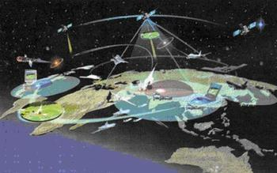
灰盒测试 –内部和外部的影响
被试对象
网络化应用、分布式体系结构
测试需求
人机交互：业务流程—规范+灵活
构件间交互：互操作、故障
动态演化
迭代、复用：测试目标？
测试的质量与效率
测试覆盖 故障发现？
自动测试：代价与效益
测试目标：业务流程
目标
测试用例：操作序列
目标
互操作性：监控
可靠性：故障注入
测试？

Slide 18
非功能性特征的测试
性能测试
可靠性测试
安全性测试
安装性测试
动态配置（部署）测试
在线维护性测试
动态演化测试

Slide 19
软件可靠性
软件可靠性是软件在给定的时间间隔及给定的环境条件下，按设计要求，成功地运行程序的概率。
平均失效等待时间：
失效率为常数时，
MTTF = 1/失效率
两次相继失效的平均时间
当n很大时，第n次和第n+1次失效之间的平均时间，对于失效率为常数且修复时间很短的情况：
MTBF = MTTF
n
MTTF = 1/n t
i
i=1

Slide 20
测试阶段
单元测试
构件、模块组合测试
软件集成测试
系统集成测试
Beta版（试用）
验收测试

Slide 21
单元测试
驱动模块
被测模块
桩模块1
桩模块2

Slide 22
McCabe圈复杂度
对于一个单入口、单出口的连通图：
圈复杂度 = 弧数 - 结点数 + 2
圈复杂度 = 分支点数 + 1

Slide 23
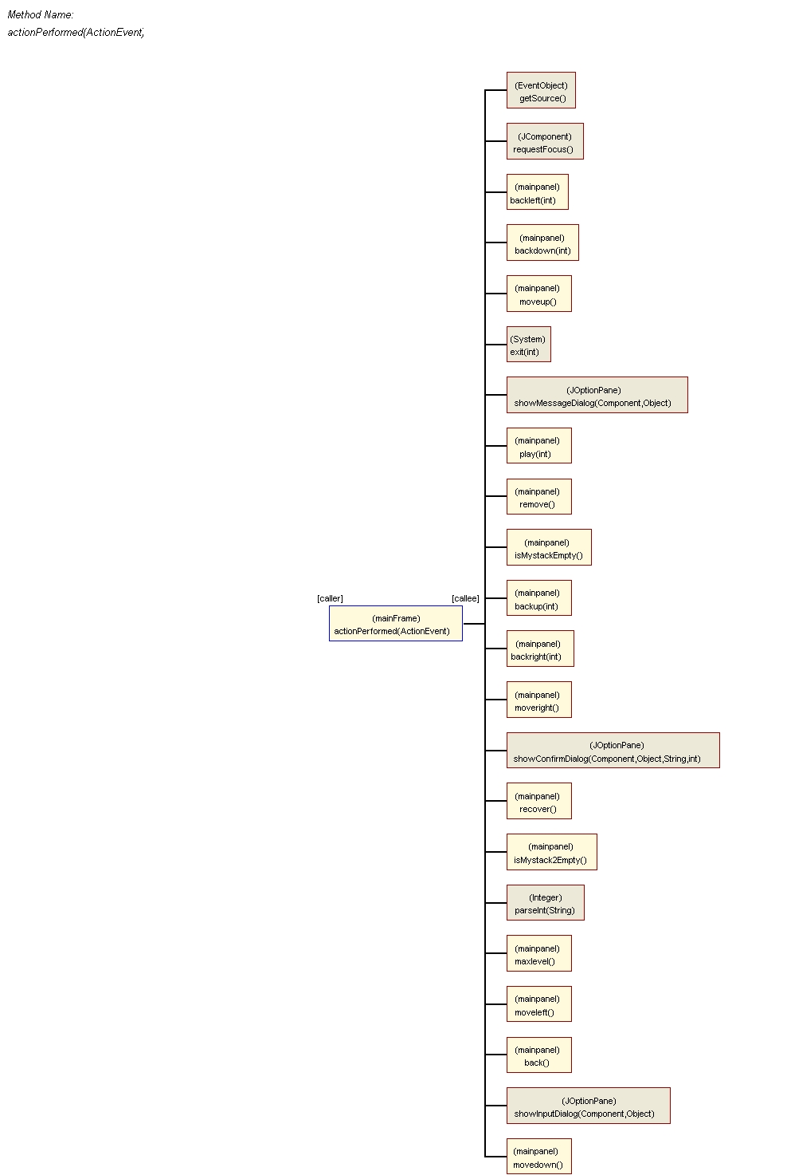
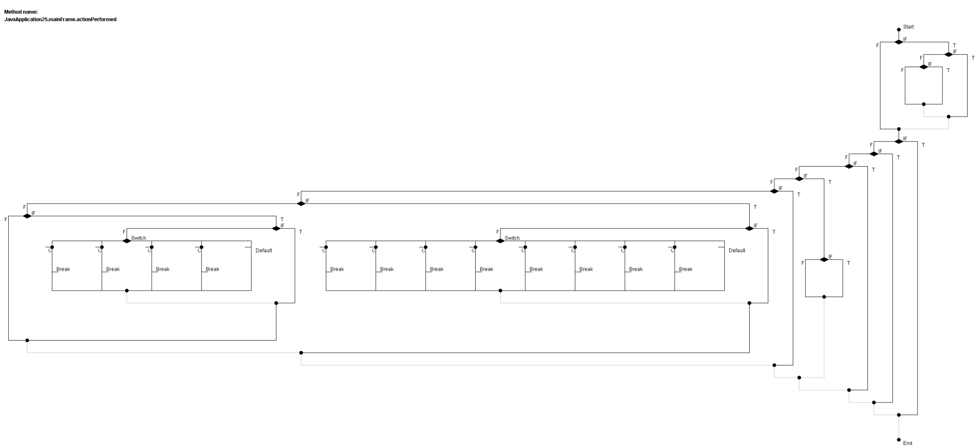
例1 PushingBox
函数过于复杂！
都少个分支？

Slide 24
例2 学生注册系统SRS （Student Registration System）
我们承担了开发一个学生注册系统的项目（SRS）。该系统允许学生在大学的校园网络上进行在线注册每一个学期的课程，也可以用于跟踪学生的学习进展，直到其获得学位。
当学生被大学录取后，学生便需在SRS中建立学习计划，即确定为满足特定学位程序所需要的课程，并选择一位导师。SRS要检验学生所提出的学习计划是否满足他/她所修学位的要求。
一旦建立了学习计划，则在以后每个学期的注册期间，学生都可以在线查看课程计划，选择要选修的课程，如果课程有多名教授讲授，则还可以指定期望的课程班和授课时间（每周星期几，每天什么时间听课）。

Slide 25
SRS要检查对学生选择的课程进行必要条件的检查：
（1）参考学生已完成课程的成绩单（学生随时可以查看自己的成绩单），检查学生是否已经通过所选课程的预修课程，并取得必要的成绩；
（2）该课程满足该学生学习计划要求之一；
（3）该课程班中仍有空位。
只有当上述三个条件都满足时，学生的选课请求才被接受。

Slide 26
测试大纲（作业要求）
测试目标：概要说明
测试类型：白盒测试（准则）、功能测试、…
测试阶段：单元测试、集成测试、…
测试对象：被测件（软件系统、子系统、构件）
测试依据：需求规格说明、软件测试说明
测试项清单：
序号 | 被测项 （编号） | 被测子项 （编号） | 测试项 （编号） | 测试用例 （编号） | 备注

Slide 27
问题1： SRS的“单元测试”（类及其方法）
功能？
接口？
继承？
多态？
Course
courseNo
courseName
credits
Person
{abstract}
ScheduleOfClasses
prerequisite
- name: String
- ssn: String
semester
scheduleSection()
addPrerequisite()
hasPrerequisite()
*
1
offered as
*
*
Section
sectionNo
dayOfWeek
timeOfDay
Room
seatingCapacity
Professor
Student
attends
title
department
major
degree
password
*
*
TranscriptEntry
agreeToTeach()
addSection()
dropSection()
isEnrolledIn()
grade
enroll()
drop()
postGrade()
confirmSeatAvailability
1
maintains
1
1
Transcript
*
verifyCompletion()
teaches

Slide 28
问题2：白盒测试
public abstract class CollectionWrapper {
// attributes omitted
public boolean initializeObjects(String pathToFile, boolean primary) {
// variables omitted
try {
// Open the file.
bIn = new BufferedReader(new FileReader(pathToFile));
line = bIn.readLine();
while (line != null) {
if (primary)
parseData(line);// for basic format of the line
else
parseData2(line);// for the second format of the line
line = bIn.readLine();
}
bIn.close();
}
catch (FileNotFoundException f) {
outcome = false;
}
catch (IOException i) {
outcome = false;
}
return outcome;
}
public abstract void parseData(String line);
public abstract void parseData2(String line);
}
语句覆盖
分支覆盖
异常处理？
多态影响？
Notes:
public boolean initializeObjects(String pathToFile, boolean primary) {
this.pathToFile = pathToFile;
String line = null;
BufferedReader bIn = null;
boolean outcome = true;
try {
// Open the file.
bIn = new BufferedReader(new FileReader(pathToFile));
line = bIn.readLine();
while (line != null) {
if (primary) parseData(line);
else parseData2(line);
line = bIn.readLine();
}
bIn.close();
}
catch (FileNotFoundException f) {
outcome = false;
}
catch (IOException i) {
outcome = false;
}
return outcome;
}
public abstract void parseData(String line);
public abstract void parseData2(String line);
}

Slide 29
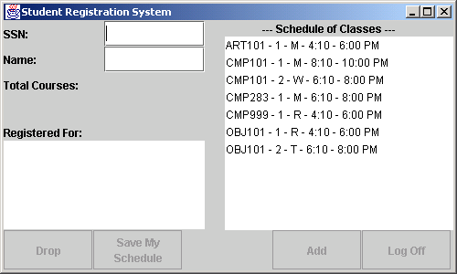
问题3：软件集成测试
功能
用户操作
安装
环境
性能
安全

Slide 30
问题4：基于需求的测试？
用例：
使用者？典型使用场景？可能的、异常的场景？
注册课程
学生
公布成绩
教授
查询成绩
确定学生选修的课程
收费系统

Slide 31
测试的代价
开发费用的40-60%, 甚至80% !!??
为什么?
有多少测试项?
有多少运行平台?
硬件/软件环境
环境设置
环境变化
测试周期: 测试准备 测试实施 回归测试
测试资源: 人力 设备 场地 消耗 ...

Slide 32
测试的“心理”障碍
涉及的人
测试人员(QE&QA) 开发人员 设计人员 管理人员
用户
不同人的心理
不同人之间的交流和沟通中的主要障碍
角色差异
心理差异
专业背景差异
"文化"背景差异

Slide 33
软件测试过程与方法
软件质量问题
软件测试的目的
软件测试的手段
软件测试的代价
软件测试的"心理学"问题
软件测试阶段性与过程性
过程的控制与管理
软件测试的自动化技术和工具

Slide 34
软件测试的基本原则
执行结果的可预见性(和可描述的)
第三者测试原则: Users, Developpers, Testes(Quality Engineers)
programmers <--> testers
development units <--> QE(QA) units
彻底检查每一个测试结果
非法的和非预期的情况的测试
做了该做的，没做不该做的
测试用例的保存、积累和重用
总假定程序是有错的
一段程序中存在的错误数与其中已发现的错误数成正比

Slide 35
软件测试的基本任务与时机
测试的任务
运行环境? 程序执行? 测试用例? 测试步骤? 结果采集和记录? 结果分析? 错误报告? 错误定位?
测试的时机
编程之后
编程期间 ?
编程之前 ?

Slide 36
软件测试的阶段性
问题:
- 缺乏计划
- 缺乏依据 准则
- 随机性大
- 可重复性差
- 不可重用
评审的依据？
需求分析
设计
实现
测试
测试什么？
何时了？
怎么测？

Slide 37
软件测试过程
一种简单实用的软件测试过程模型POCERM
测试过程中必需的基本测试活动及其产生的结果
拟定软件测试计划(Plans)
编制软件测试大纲(Outlines)
设计和生成测试用例(test Case generation)
实施测试(Execution)
生成软件测试报告(software testing Reports)
软件问题报告SPR(Software Problem Report)
测试结果报告(test result Reports)
对整个测试过程进行有效的管理(Management)

Slide 38
软件开发与软件测试间的协同
开发过程
需求分析
概要设计
详细设计
编码实现
缺陷修复
提交或更新需求和设计制品
提交测试版
协同管理
提交软件问题（缺陷）报告
测试过程
测
缺陷报告
测试大纲设计
测试需求分析与
概要计划
测试用例生成
实施测试
质量与进度
评估
详细测试计划
测试实施计划
结果分析
反馈

Slide 39
常见的测试过程
改错
软件开发
？出厂
找用例
测试

Slide 40
基本特性
计划性：任务 人员 设备 时间 相关...
平行性：开发 编码 || 测试 再测试
完整性：计划+大纲+用例+SPRs+...
重用性：测试 再测试 回归测试 升级 多平台..
可重复性：SPRs 用例 大纲 -> 再现BUGs
周期性：test cycles, regression, update
可管理性：
well structured and organized QE group + well planned and prepared task

Slide 41
软件质量工程
软件开发是一项集体的 工程性的工作
人 设备 场地 资金 进度等
沟通(Communication)与协同工作
人与人 部门与部门之间
及时交流情况
确认理解一致
充分研讨 "问题"
问题记录与追踪
软件测试是软件开发的一部分

Slide 42
软件测试过程控制与管理 --软件测试的一些基本原则(补充)
测试必须是有计划的: 任务、时间、人员、设备、经费、方法与工具、问题等
测试必须是有组织的
测试必须是有准备的
测试必须是有记录的
测试是一项非常复杂的、创造性的和需要高度智慧的挑战性任务。

Slide 43
软件测试阶段性
单元测试:
静态分析: 结构分析 复杂度分析 代码走查
白盒子测试:语句覆盖 分支覆盖 ...
黑盒子测试: 合法 非法 边界 极端 …
组合测试: 功能 性能 界面/接口（黑盒子）
集成测试: 功能 性能 界面 兼容 （黑盒子）
系统测试: 嵌入式系统 ...（黑盒子）
BETA测试: 用户测试及试用（黑盒子）
验收测试: 对软件质量保证无直接贡献
测试的验收: 过程 方法 内容 结果 ...

Slide 44
软件测试的周期性
串行方式：
开发者：
测试周期
改错
测试周期
改错
… ...
并行方式：
开发者：
开发/改错
开发/改错
开发/改错
测试者：
测试周期1
测试周期2
…
回归测试1
… ...
最终回归测试
功能冻结
代码冻结

Slide 45
三个测试期和两个里程碑
初测期
细测期
功能冻结
回归测试期
功能冻结

Slide 46
软件质量与测试
测试覆盖率
软件质量
软件问题数

Slide 47
软件集成测试的三个阶段
初测期：
主要功能和关键的执行路径，排除主要障碍
细测期:
依据测试计划和测试大纲
逐一测试大大小小的功能、方方面面的特性、性能、用户界面、兼容性、可用性等等
预期可发现大量不同性质、不同严重程度的错误和问题
回归测试期:
系统已稳定，一轮测试中发现的错误已十分有限
复查已知错误的纠正情况，确认未引发任何新的错误
终结回归测试(Final Regression)

Slide 48
软件集成测试的两个重要的里程碑
功能冻结(Function/Feature Freeze)：标志着整个系统的集成工作已经完成，系统的功能、性能、界面、兼容性等均已经过测试，符合设计要求，确认系统功能和其他特性均不再做任何改变；
代码冻结(Code Freeze)：
理论上，无错误时冻结程序代码
实际上，代码冻结只是标志着系统的当前版本的质量已经达到预期的要求，冻结程序的源代码，不再对其做任何修改。显然，这个里程碑是设置在软件通过了终结回归测试之后。

Slide 49
软件测试计划
概要测试计划
详细测试计划
测试实施计划

Slide 50
概要测试计划
在软件开发初期，即需求分析阶段制定
定义被测试对象和测试目标
确定测试阶段和测试周期的划分
制定测试人员、软硬件资源和测试进度等方面的计划, 任务与分配与责任划分
规定软件测试方法、测试标准，比如，
语句覆盖率需达到95%
三级以上的错误改正率需95%
所有决定不改正的"轻微"错误都必须经过专门的质量评审委员会同意
支持环境和测试工具等
待解决的问题等

Slide 51
详细测试计划
针对子系统在特定的测试阶段所要进行的测试工作制定详细计划
详细规定了测试小组的各项测试任务、测试策略、任务分配和进度安排等

Slide 52
测试人员的测试实施计划
测试者或测试小组的具体的测试实施计划
规定了测试者负责测试的内容、测试强度和工作进度
整个软件测试计划的组成部分，是检查测试实际执行情况的重要依据
主要内容:
计划进度和实际进度对照表
测试要点 测试策略 ...
尚未解决的问题和障碍

Slide 53
软件测试大纲
软件测试的依据
测试项目
测试步骤
测试完成的标准
无论是自动测试还是手动测试，都必须满足测试大纲的要求。

Slide 54
软件测试大纲的本质
从测试的角度对被测对象的功能和各种特性的细化和展开。比如，
针对系统功能的测试大纲是基于软件质量保证人员对系统需求规格说明书中有关系统功能定义的理解，将其逐一细化展开后编制而成的。
测试大纲不仅是软件开发后期测试的依据，而且在系统的需求分析阶段也是质量保证的重要文档和依据。

Slide 55
软件测试用例
实施一次测试而向被测系统提供的输入数据、操作或各种环境设置
对交互式系统，软件交互执行过程的控制也是一种测试用例
测试用例的设计与生成是依据测试大纲对其中每个测试项目的进一步实例化。比如，
对于一个输入项的测试，应当设计一组测试数据，包括合法的、边界的和非法的数据等。

Slide 56
测试用例生成的基本原则
测试用例的代表性：能够代表并覆盖各种合理的和不合理、合法的和非法的、边界的和越界的、以及极限的输入数据、操作和环境设置等;
测试结果的可判定性：即测试执行结果的正确性是可判定的;
测试结果的可再现性：即对同样的测试用例，系统的执行结果应当是相同的。

Slide 57
交互式软件的测试用例的生成
测试用例空间 T=D0xD1x(*(D2xD3)+D4)xD5xD6
D4
D0
D1
D5
D6
D2
D3
t:d0 d1 d2 d3 d2 d3 d5 d6
控制点或输入点
控制转移

Slide 58
交互式软件的测试用例的生成
测试用例
测试步骤: 控制点的序列 (测试大纲)
代表值: 每个控制点上的每一项输入或操作(测试数据)
覆盖准则
准则1: 控制点覆盖
准则2: 转移边覆盖
准则3: 典型路径覆盖
准则4: 代表值覆盖

Slide 59
测试的实施
手工测试与自动测试
测试优先级
软件问题报告SPR
SPR的生存周期:
状态:new,open,pending,close,...
子状态：fix,defer,NPTF,Not a Bog, Transfer,...
测试状态报告
进度 问题 调整 ...
QE与Developers之间的通讯

Slide 60
测试过程：测试方法→测试特征 ➔ 测试证据
测试特征
安全
性能
功能
结构
测试阶段（被测对象）
白盒
单元
构件
集成
系统
黑盒
接口
性能
测试方法

Slide 61
软件质量评估
软件过程Processes：{Process: Activities}
软件制品Artifacts： {Artifact}
软件质量Software Qualitiy ：
(Process Quality, Artifact Quality)

Slide 62
例：课程项目实践的软件过程
软件开发过程
软件计划过程？
软件需求分析过程？
软件设计过程？
软件质量保证过程
软件配置管理？

Slide 63
例：课程项目实践的软件过程
编号 | 任务 （初始版之编制、自评审修订、互评审修订等） | 起止 日期 | 产出物 （初始版、自评审修订版、互评审修订版等）
软件开发过程：制品
 | 软件项目计划 |  | 软件项目计划书；修改版和修改说明
 | 软件需求分析 |  | 软件需求规格说明书；修改版和修改说明
 | 软件设计 |  | 软件设计说明书；修改版和修改说明
 | 软件测试计划 |  | 软件测试计划书；修改版和修改说明
软件质量保证过程：质量
 | 软件项目计划书评审 |  | 自评审检查单、自评审问题单； 互评审检查单、互评审问题单
 | 软件需求规格说明书评审 |  | 自评审检查单、自评审问题单； 互评审检查单、互评审问题单
 | 软件设计说明书评审 |  | 互评审检查单、互评审问题单
 | 软件测试计划评审 |  | 自评审检查单、自评审问题单； 互评审检查单、互评审问题单

Slide 64
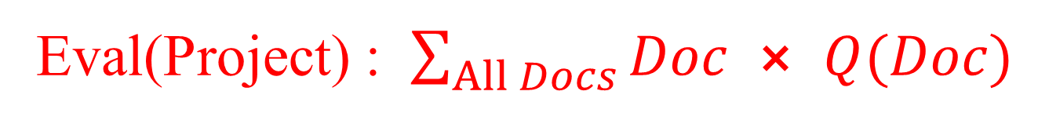
例：课程项目实践的质量水平评价
文档（Documents）：难度、规模、（一般）完成情况
质量（Quality）：自评审、互评审（+/-）、修改
补交（v）
终稿（+）
评价
Eval(Project) : $\sum_{All Docs}{Doc ⨯ Q(Doc)}$

Slide 65
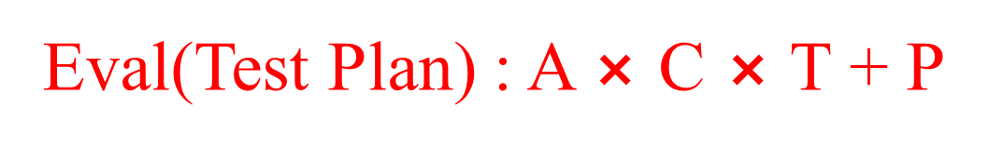
例：软件测试计划的评价
测试项总量（Amount）
测试覆盖率（Coverage）
测试项与被测试项的追踪关系（Traceability）
问题的发现（并报告）与纠正（Problem Report & Document Update）
需求规格说明书、软件设计说明书
评价
Eval(Test Plan) : A $⨯$ C $⨯$ T + P

Slide 66
北航软件工程研究所
软件测试过程管理平台QESuite
异地群组协同工作平台
软件测试计划、测试大纲和测试用例的管理
软件问题报告的记录、追踪与控制
软件测试过程的控制与管理

Slide 67
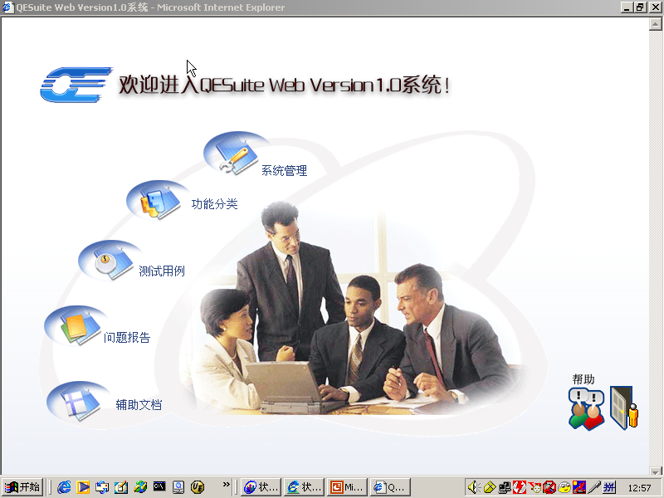

Slide 68
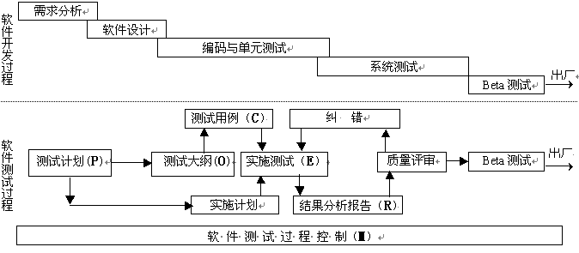
软件测试过程（POCERM-II）

Slide 69
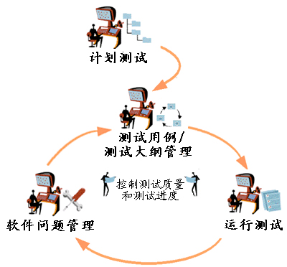

软件团队异地协同工作模式
团队协作
异地协同

Slide 70
QESuite的功能架构
测试用例存储
SPR存储
测试用例
管理模块
SPR管理模块
SPR处理工作流
测试用例评审
SPR处理动作追踪
测试用例执行工作流
测试任务
管理模块
测试任务管理
测试执行结果跟踪
测试环境配置管理
公共模块
测试计划
管理模块
用例执行/SPRs 统计/图表
存档
人员分配
待测试系统划分管理
Cases/SPRs 双向转换
公共信息管理

Slide 71
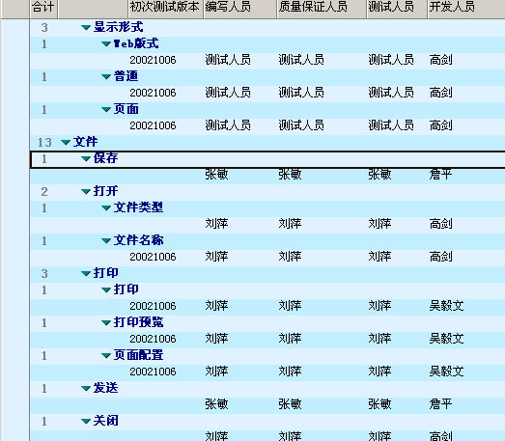
基于功能域分解的测试用例库管理
树状结构的功能分类管理可以满足大型软件的测试要求。
可以方便地为功能分类指派相关的开发与测试人员
树状结构的功能分类树可以轻松表示大型软件的系统划分

Slide 72
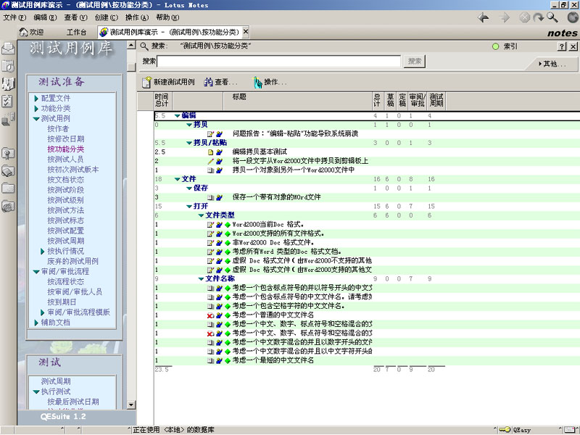
测试用例存储管理
测试用例的数据库存储方式使企业脱离了传统的纸张和电子文档方式，便于测试用例的共享和交流与管理。
QESuite为测试用例的存储管理提供了丰富的视图

Slide 73
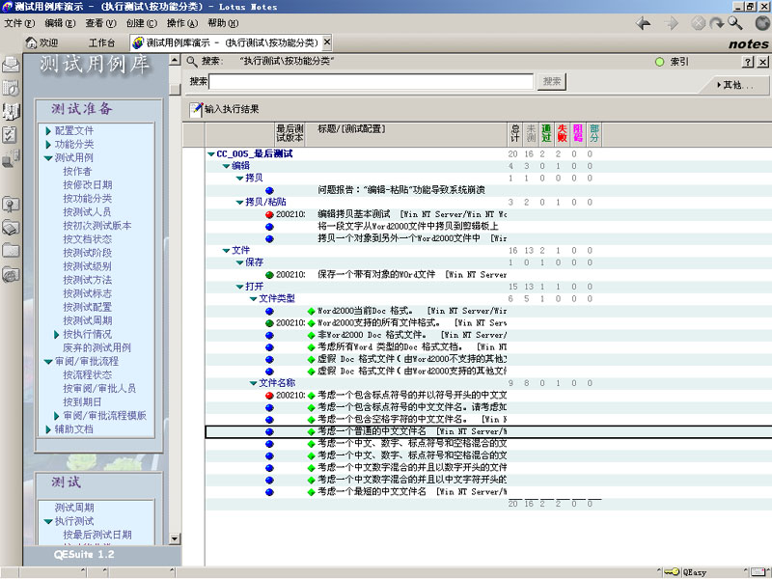
测试用例执行状态监控
QESuite可以对测试用例在各种不同的环境配置，不同的测试版本与测试阶段下的执行结果进行跟踪和管理。

Slide 74
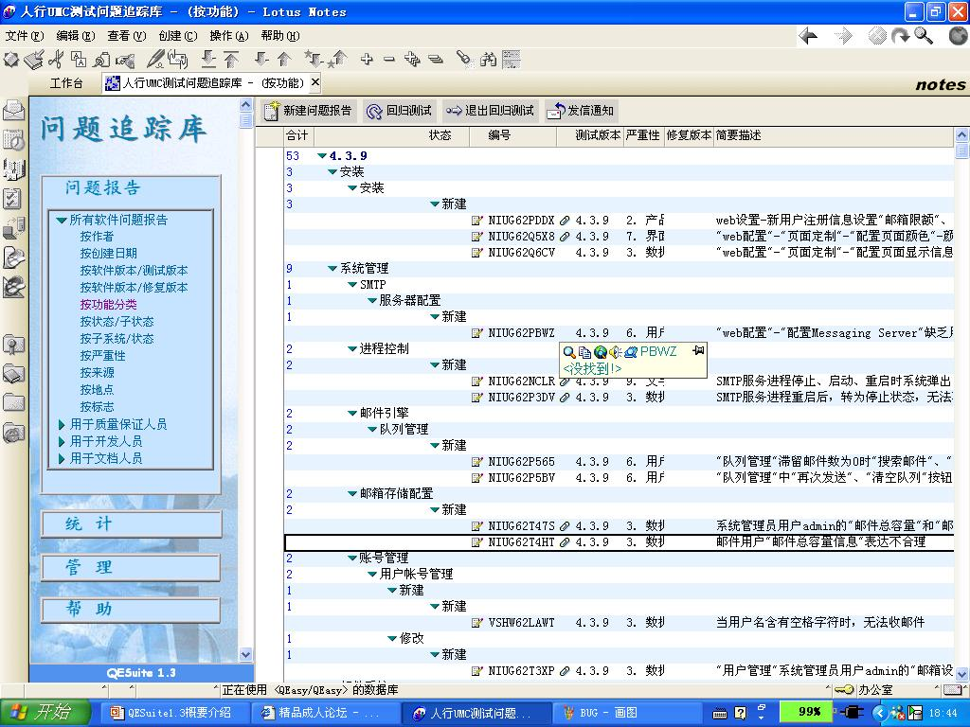
软件问题报告生命周期管理
各种不同类型的人员可以从不同的视图中得到软件问题报告的不同分类信息，方便了软件问题的处理！
QESuite全力支持开发和测试部门的协同工作，可实现开发测试部门工作分配的流程化，方便快捷！

Slide 75
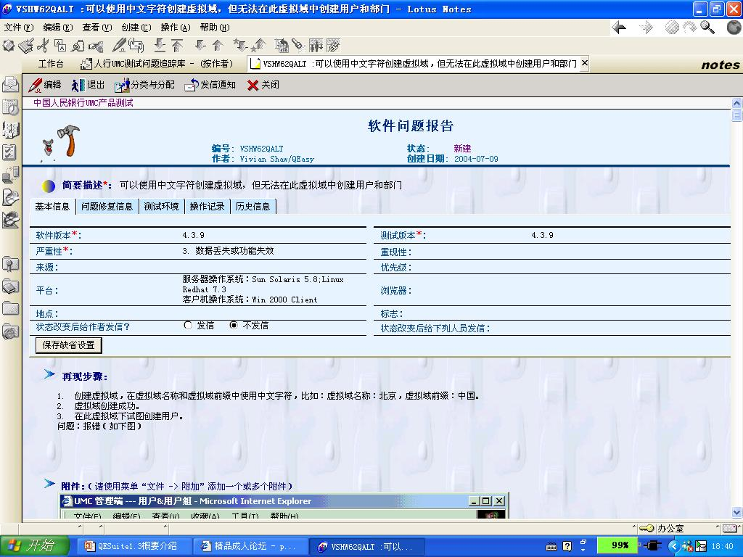
软件问题报告

Slide 76
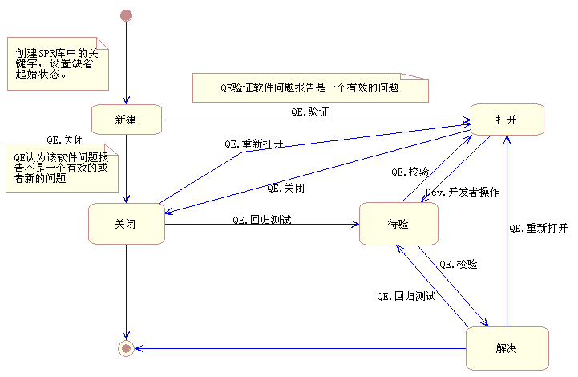
软件问题报告的生命周期

Slide 77
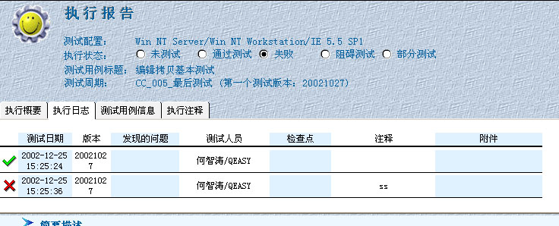
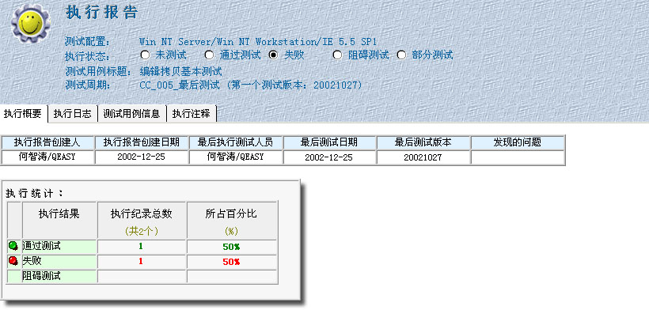
测试执行报告及测试结果的追踪
测试用例的历次执行结果和发现的问题都可以方便地进行查看与追踪！

Slide 78
测试用例及其关联性
复杂的多层级的多对多关联关系！
测试需求
{hierarchy}
功能域
*
*
测试用例
*
*
被测软件配置
*
测试任务
*
*
问题报告
*
执行报告

Slide 79
北航软件工程研究所
C++/Java软件分析与测试工具系列
类图、程序结构图、程序流程图
语句覆盖测试和分支覆盖测试
ANSI C++、MS VC++/Windows、GNU C++/Linux
Java

Slide 80
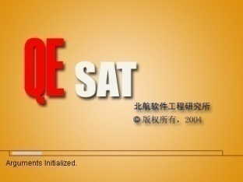
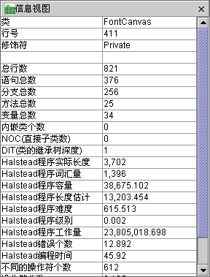
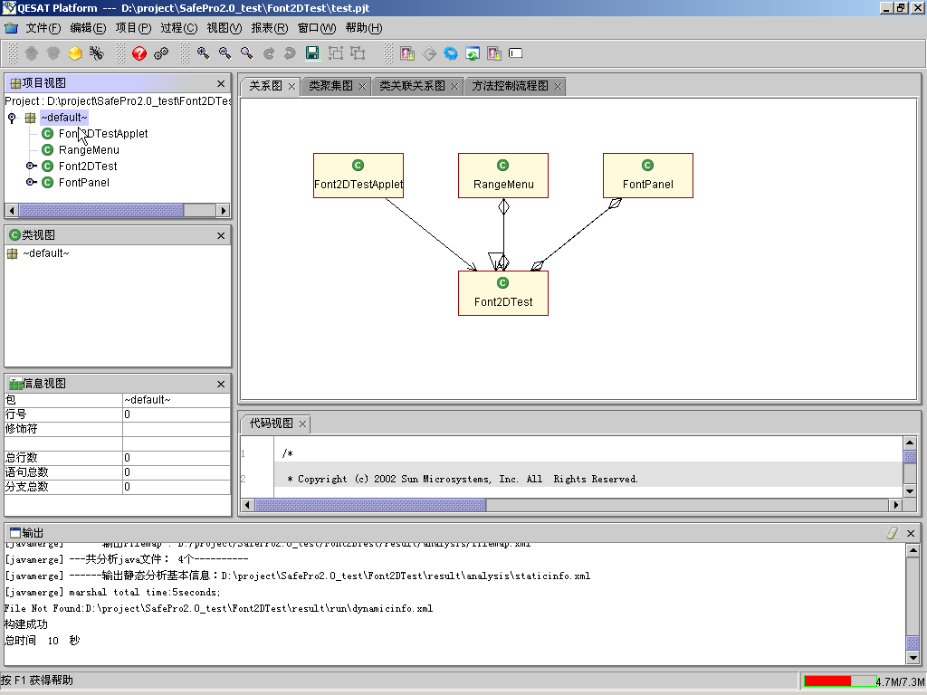
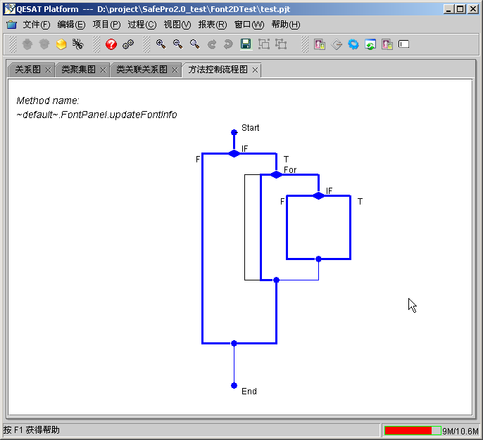
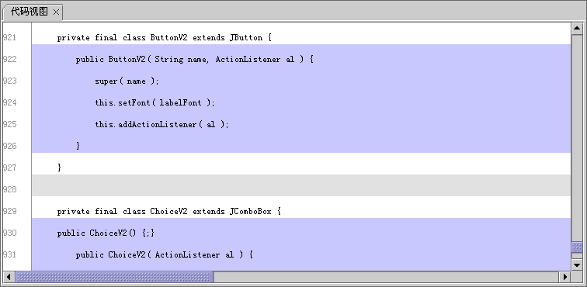
C++/Java软件分析与测试工具

Slide 81
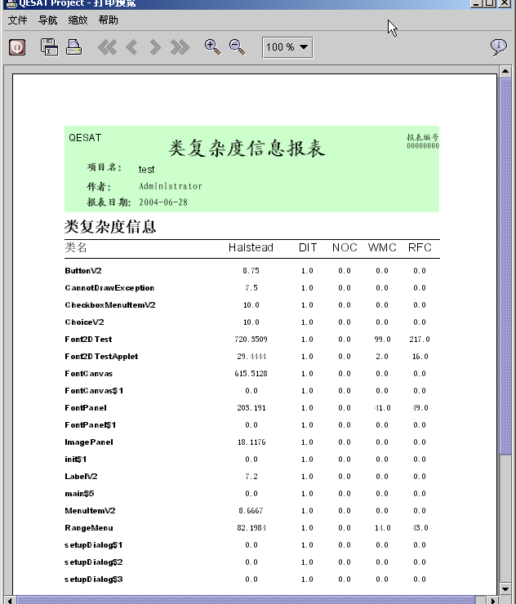
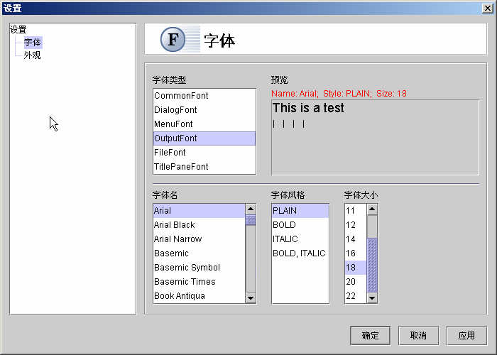
分析与测试报告

Slide 82
软件问题时间分布图

Slide 83
软件问题发现与解决延迟图(2009/10/29)

Slide 84
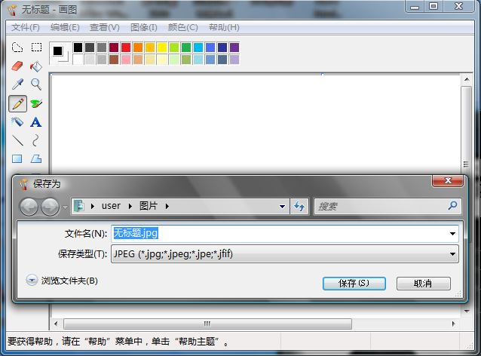
练习：测试—文件名
定义
FileFullName ::= [Path]Filename
Path::= [/ | ./ | ../]{Filename/}
Filename::= {Number | Letter | SpecialCharacter}+
Letter::=英文|中文|…
SpecialCharacter::=<space> | . | … |x( / | …)
长度
类型（.后缀）
选择（ ）
文件：存在，不存在，只读，…
{文件内容：空，超大，合法，非法，…}

Slide 85
总结
软件测试实际上是一个相当复杂的软件质量保证工程
软件测试过程POCERM突出描述了软件测试的过程性，以及计划、大纲和软件问题报告等一系列文档的重要性。
测试的基本准则:覆盖率
测试自动化 -- 工具支持

